Slide 1
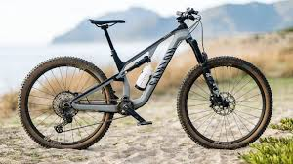


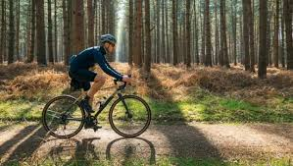
De Personeelsvereniging organiseert voor U,
MTB Kleppers Lichtjestocht
Wanneer: zaterdag 17 oktober 2026.
Starttijd: 18:30 tot 20:00
(Voor wie samen wil rijden: Onze Enexis-groep 30 km en 50 km , start 19:00)
Retourtijd : ongeveer 23:00 uur
Betreft een MTB tocht in het donker in omgeving Dongen.
Tocht wordt georganiseerd door vereniging de Kleppers en er doen 1000 deelnemers aan mee.
De nadruk van deze tocht ligt op 'fun' . Het is zeker geen wedstrijd. De tocht is 30 of 50 km lang.
(Enige ervaring en een eigen MTB heeft voorkeur ,maar het huren van een MTB behoort tot de mogelijkheden (kosten huur MTB 28,50 euro)
Je rijdt door winkels, bedrijven enz. en tijdens de tocht zijn er diverse obstakels.
Helm en verlichting zijn verplicht. Achterzijde van de fiets is een rood lampje (niet knipperend) noodzakelijk. Aan de voorzijde is een degelijke lamp noodzakelijk. Verder mag de MTB bike natuurlijk feestelijk versierd zijn met allerlei licht elementen. Hoe meer , des te leuker.
Deelname leden/partners/thuiswonende kinderen.
Eigen bijdrage 2,50 euro pp , evt introduces betalen de kostprijs van 10 euro. (huur MTB 28,50 euro)
Aanmelden kan tot en met vrijdag 14-08-2026 via mailadres pvbrabantmidden@enexis.nl
startlocatie:
Zalencentrum de Viersprong
Kanaalstraat 10
5104 AC Dongen
Eigen bijdrage betalen per bank is mogelijk op : reknr. NL26 RABO 0126 3320 96
: tnv The Energie Entertainment Club
Geef wel even door dat je per bank betaald hebt.
Wilt u voorafgaand aan deze activiteit schriftelijk aangeven indien u geen toestemming geeft voor het gebruik van foto’s en/of filmpjes, waarop u herkenbaar in beeld bent, voor gebruik op onze website

